Slide 1
Fakulta veterinární hygieny a ekologie

Slide 3
Fakulta veterinární hygieny a ekologie
VETERINÁRNÍ A FARMACEUTICKÁ UNIVERZITA BRNO
FAKULTA VETERINÁRNÍ HYGIENY A EKOLOGIE

Slide 4
Fakulta veterinární hygieny a ekologie
FVHE
Diferenciace = zaměření na veterinární problematiku hygieny potravin
Vzdělávání v oblasti bezpečnosti a kvality potravin
Vzdělávání v oblasti ochrany zvířat a welfare

Slide 5
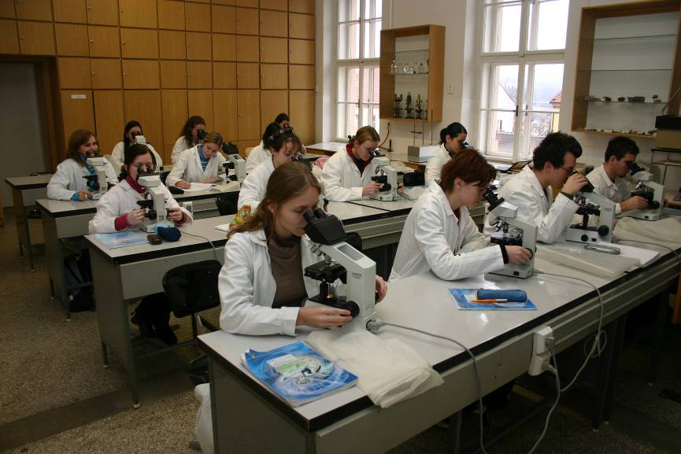
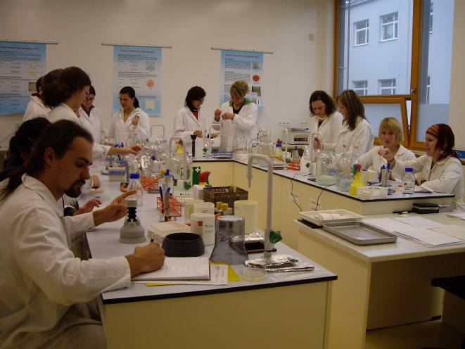
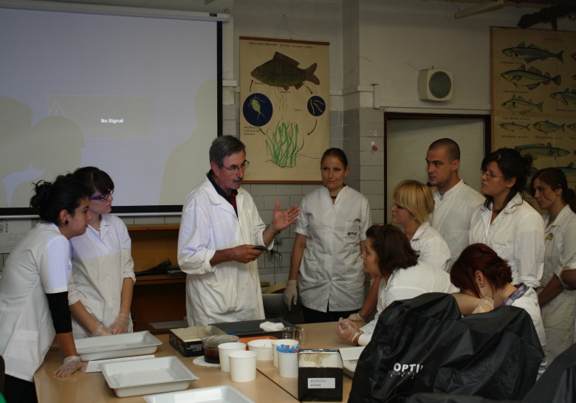

Slide 6
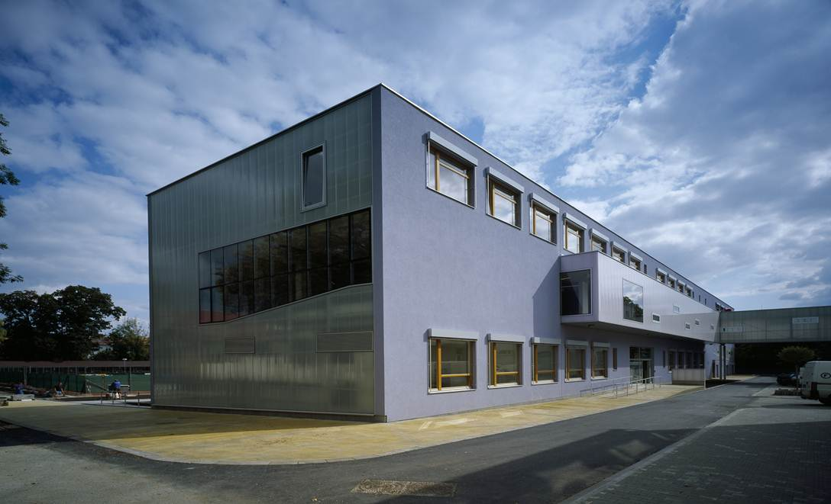

Slide 7
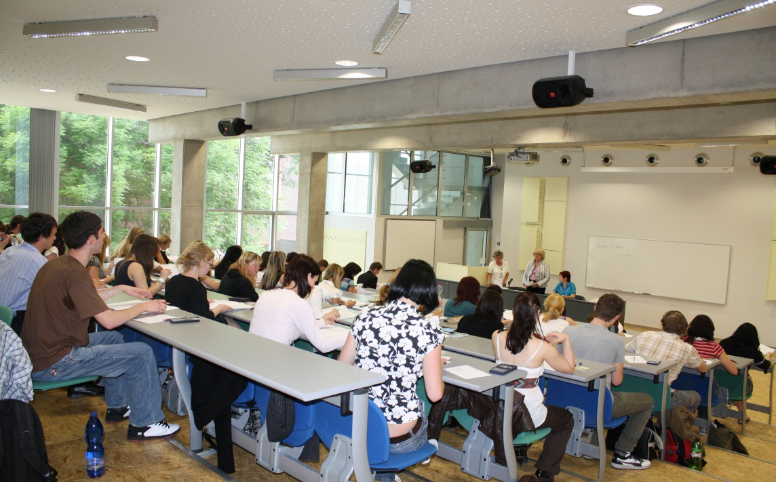

Slide 8
Fakulta veterinární hygieny a ekologie
Akreditovaný studijní program
VETERINÁRNÍ HYGIENA A EKOLOGIE
obor Veterinární hygiena a ekologie
MVDr. 6 roků
magisterský studijní program
obor Bezpečnost a kvalita potravin
bakalářský studijní program
Bc. 3 roky (Aj, komb.)
navazující magisterský studijní program
Mgr. 2 roky (Aj)
obor Ochrana zvířat a welfare
bakalářský studijní program
Bc. 3 roky
postgraduální studium
7 oborů (také v anglickém jazyce) doktorský studijní program
Ph.D. 4 roky

Slide 9
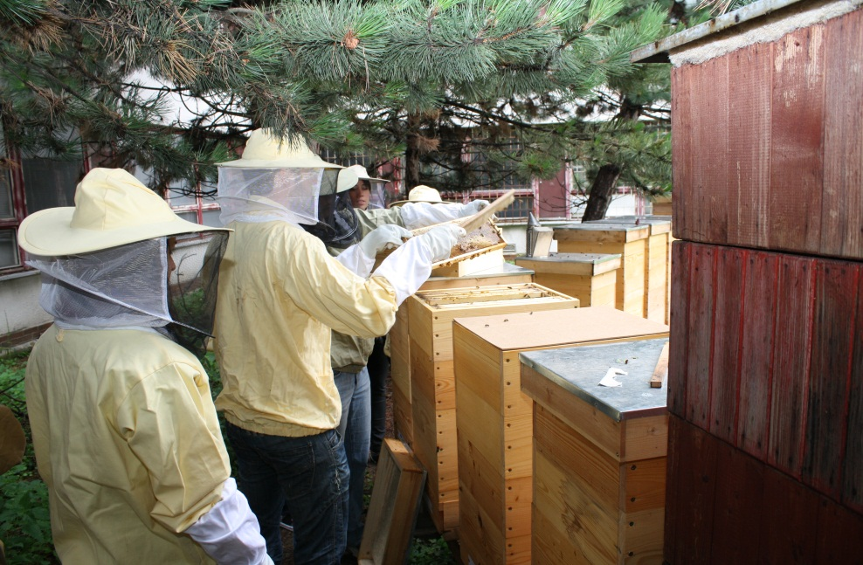

Slide 10
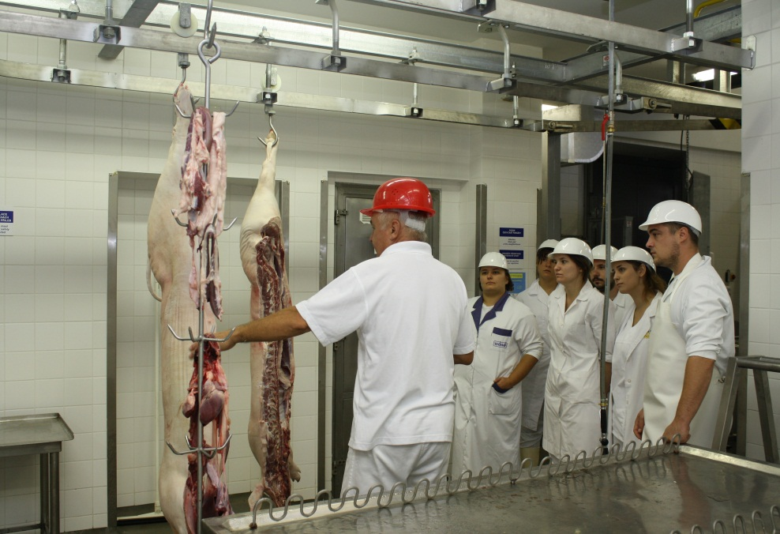

Slide 11
- obor Veterinární hygiena a ekologie MVDr. magisterský studijní program
Fakulta veterinární hygieny a ekologie
Přijímací řízení
prospěch z předchozího studia (bez přijímací zkoušky do Ø 1,25)
doložené aktivity nad rámec SŠ studia související s oborem
písemný test z biologie a chemie

Slide 12
- obor Bezpečnost a kvalita potravin Bc. bakalářský studijní program 3 roky
Fakulta veterinární hygieny a ekologie
Přijímací řízení
doložené aktivity nad rámec SŠ studia související s
oborem
prospěch z
předchozího
studia,
bez
přijímací
zkoušky

Slide 13
- obor Bezpečnost a kvalita potravin Mgr. Navazující magisterský studijní program 2 roky
Fakulta veterinární hygieny a ekologie
Přijímací řízení
písemný test z oblasti bezpečnosti a kvality potravin

Slide 14
- obor Ochrana zvířat a welfare Bc. Bakalářský studijní program 3 roky
Fakulta veterinární hygieny a ekologie
Přijímací řízení
prospěch z předchozího studia (bez přijímací zkoušky do Ø 1,25)
doložené aktivity nad rámec SŠ studia související s oborem
písemný test z biologie

Slide 15
Magisterský studijní program v oboru Veterinární hygiena a ekologie
Fakulta veterinární hygieny a ekologie
nové kurikulum odpovídající současným trendům ve veterinárním vzdělávání
Obsah studijního plánu
předměty základní
předměty chovu zvířat
předměty profesního charakteru (legislativa aj.)
předměty preklinické
předměty klinické
předměty hygieny potravin

Slide 19
Bakalářský (prezenční a kombinovaná forma) a navazující magisterský studijní program v oboru - Bezpečnost a kvalita potravin
Fakulta veterinární hygieny a ekologie
Obsah studijního plánu
předměty základních věd
předměty hygieny a technologie potravin živočišného původu
předměty živočišné a rostlinné produkce
předměty hygieny a technologie potravin rostlinného původu
předměty kontroly a dozoru nad potravinami

Slide 20
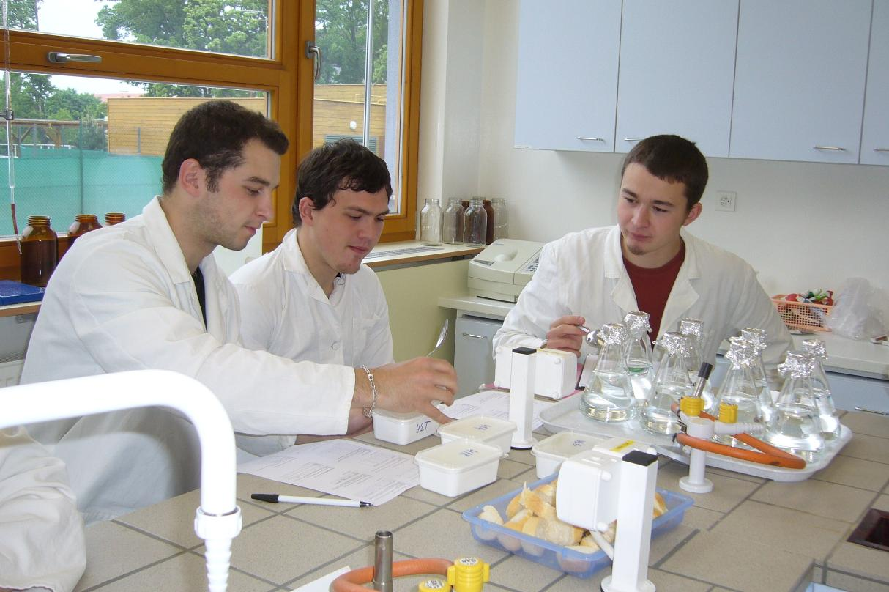

Slide 23
Bakalářský studijní program v oboru – Ochrana zvířat a welfare
Fakulta veterinární hygieny a ekologie
Obsah studijního plánu
předměty základních věd
předměty laboratorní diagnostiky ve vztahu k
ochraně zvířat
předměty chovu zvířat
předměty welfare hospodářských zvířat i zvířat v
zájmovém chovu
předměty právní ochrany v oblasti ochrany zvířat

Slide 26
Fakulta veterinární hygieny a ekologie
Zapojení studentů do vědeckovýzkumné činnosti
v rámci zpracování bakalářských, diplomových a rigorózních prací
jako studentské vědecké síly
DSP (grantové projekty)

Slide 27
Uplatnění absolventů oboru Veterinární hygiena a ekologie
Fakulta veterinární hygieny a ekologie
dozor nad surovinami a potravinami živočišného
původu v celém potravinovém řetězci a rámci celé EU
akademická kariéra
soukromá veterinární praxe
kontrola zdravotní nezávadnosti a kvality surovin, potravin a krmiv
dozorová činnost v rámci dalších státních orgánů – krmiva, životní prostředí, potraviny rostlinného původu
vědeckovýzkumná činnost

Slide 28
Uplatnění absolventů oboru Bezpečnost a kvalita potravin
Fakulta veterinární hygieny a ekologie
Bc. dozor v zemědělských a potravinářských
provozech jako veterinární asistenti
Mgr. – akademická kariéra
Bc. na střední úrovni a Mgr. na vyšší úrovni řídících pracovníků:
- potravinářská praxe
- potravinářské laboratoře
- kontrolní orgány potravin
- management, marketing, ekonomika, legislativa v potravinářství

Slide 29
Uplatnění absolventů oboru Ochrana zvířat a welfare
Fakulta veterinární hygieny a ekologie
zajišťování pohody pokusných zvířat, činnost
komisí na ochranu zvířat uživatelských zařízení
zoologické zahrady, útulky pro zvířata, záchranné
stanice
asistent veterinárního lékaře
organizace zabývající se hippoterapií, canisterapií a
dalšími formami animoterapií
podnikání, poradenství, výuka, výzkum
nadace a organizace zabývající se ochranou zvířat
diagnostická činnost
řešení problematiky ochrany zvířat proti týrání

Slide 30
vynikající pracovní příležitosti pro absolventy
Fakulta veterinární hygieny a ekologie
tradice
jedinečnost
kvalita

Slide 31
Fakulta veterinární hygieny a ekologie
www.vfu.cz

Slide 32
Fakulta veterinární hygieny a ekologie DĚKUJI ZA POZORNOST

